Slide 1
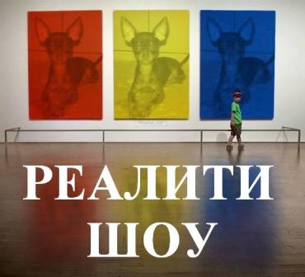
6 Е класс
ПОЗДРАВЛЯЕТ ВСЕХ УЧИТЕЛЕЙ!!!
5.10.2012

Slide 2
Дорогие наши педагоги! В этот праздник - День учителей - Позабудьте все свои тревоги И на мир смотрите веселей.

Slide 3
Большое спасибо

Slide 4
Нашей первой
учительнице
Надежде
Ивановне

Slide 5
Мы рады, что Вы преподаёте у нас в 6 классе.
Спасибо Вам!!!

Slide 7
ТатьянА
ИвановнА

Slide 8
ЮЛЛЕ АРВОВНА

Slide 9
Спасибо
Вам!!!

Slide 10
Людмила Оттовна

Slide 11
Вера Николаевна

Slide 12
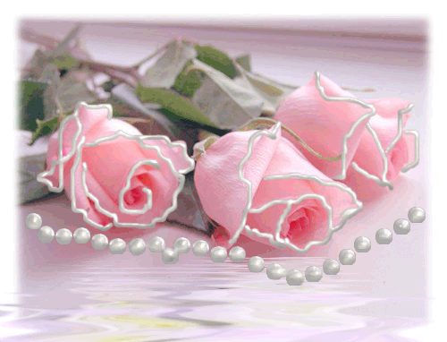
Юлия Станиславовна

Slide 13
Леена Арнольдовна

Slide 14
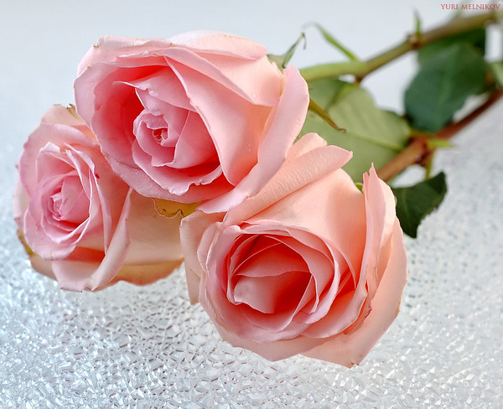
Татьяна Николаевна

Slide 15
Ольга Владимировна

Slide 16
Михаил Васильевич

Slide 17
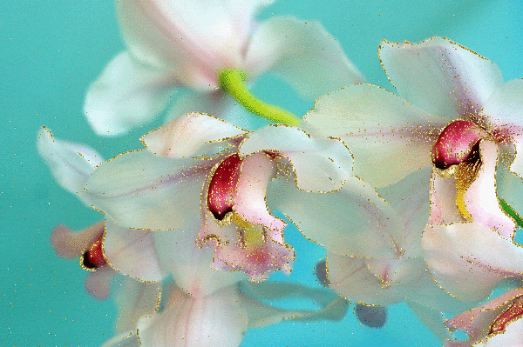
Людмила Викторовна

Slide 18
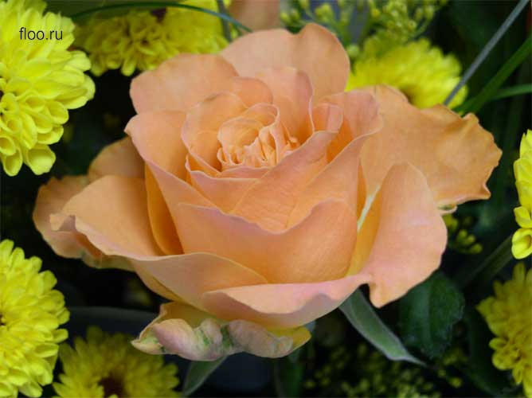
Светлана Ивановна

Slide 19
Раиса Ивановна

Slide 20
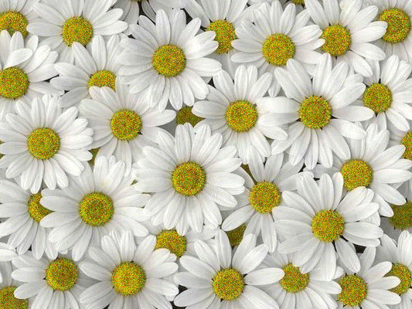
Лариса Ивановна

Slide 21
Поздравляем всех учителей нашей гимназии!!!

Slide 23
Эти
Цветы
для
Вас!!!

Slide 24
Спасибо Вам!!!

